Slide 1
„OZE bliżej niż myślisz”
Ścieżka dydaktyczna po powiecie tureckim i nie tylko

Slide 2
Trasa wycieczki

Slide 3
Widok na elektrownie.

Slide 4
Lazurowe jezioro- skażone osadami popiołów z elektrownii.

Slide 5
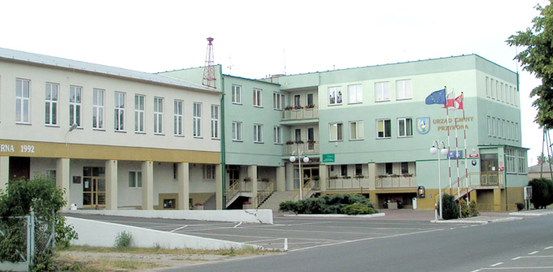
Fotowoltaika 5 kWna urzędzie Gminy w Przykonie

Slide 6
Ciekawe usytułowanie kolektorów w Przykonie (wsch-zach).

Slide 7
Lampa zasilana energia słoneczną i wiatrową w Gminie Przykona.

Slide 8
Boisko podgrzewane termalnie.

Slide 9
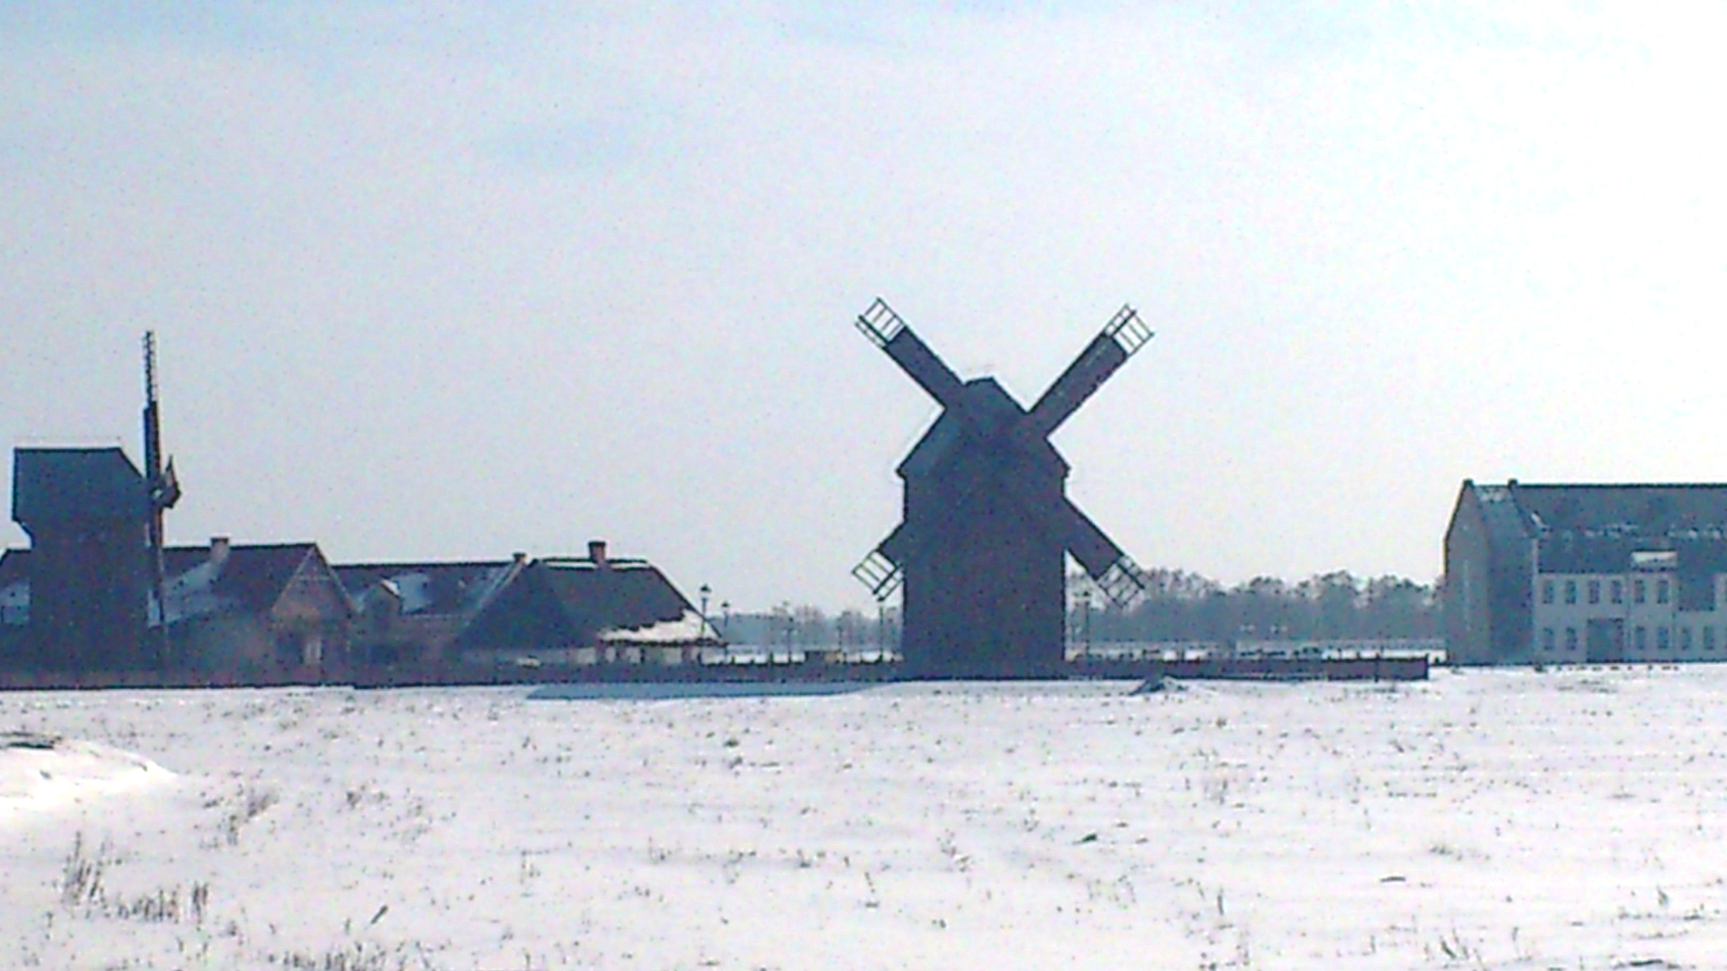
Skansen w Uniejowie.

Slide 10
Kolektory płaskie na dachu hotelu.

Slide 11
Widok na baseny termalne.

Slide 12
Elektrownia wiatrowa w Piekarach

Slide 13
Widok z tamy Jeziorsko.

Slide 14
Elektrownia wodna.

Slide 15
Elektrownia wiatrowa w Skęczniewie widok z zapory.

Slide 16
Kolektory w domu opieki w Skęczniewie.

Slide 17
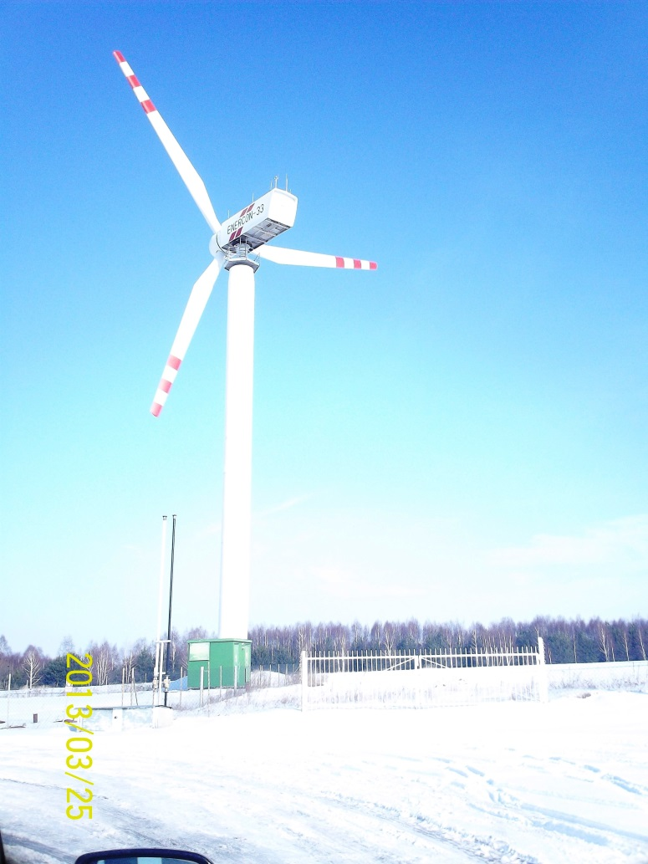
Widok na turbiny w Skęczniewie.

Slide 18
Przydomowa elektrownia wiatrowa Rzymsko.

Slide 19
Widok elektrownię wiatrową w Ciemieniu z lat 80.

Slide 20
KONIEC ☺
Opracowała: Nikola Kosecka
Zdjęcia: Marta Fryga

